Slide 1
Redes Neurais Artificiais
para o reconhecimento ótico de dígitos escritos à mão
André Felipe
Orientador: Prof. Msc. Chauã Coluene Queirolo Barbosa Da Silva
Notes:
Bom, meu nome é André Felipe, meu professor orientador é o Prof. Chauã e meu trabalho é sobre Redes Neurais Artificiais para o reconhecimento ótico de dígitos escritos à mão.

Slide 2
SUMÁRIO
Introdução
Funcionamento de um sistema de Visão Computacional
Funcionamento de uma Rede Neural Artificial (RNA)
Metodologia
Resultados
Conclusão
Referências
Notes:
Nesta apresentação irei apresentar sobre os objetivos deste trabalho, aplicações para o reconhecimento ótico de caracteres em geral, sobre o funcionamento de uma RNA e de sistemas de visão computacional em geral, sobre a metodologia utilizada neste trabalho, os resultados e as conclusões obtidas.

Slide 3
INTRODUÇÃO
Reconhecimento ótico de caracteres escritos à mão
Aplicações
Extração de dados de documentos impressos: cheques, formulários
Tradução de documentos impressos
Tecnologias de apoio à deficientes visuais
Redes Neurais Artificiais (RNAs)
Objetivos
Determinar a influência dos parâmetros na precisão da RNA
Analisar a variação da precisão
Analisar os parâmetros que impactam o desempenho
Notes:
Algumas aplicações para o reconhecimento ótico de caracteres escritos a mão incluem a extração de dados de documentos impressos, como cheques e formulários preenchidos, tradução de documentos impressos e tecnologias de apoio à deficientes visuais.
Para esse trabalho, foi escolhido o uso de RNAs para realizar o reconhecimento dos dígitos, para realizar uma análise de desempenho da RNA, analisando o grau de impacto de cada parâmetro no seu desempenho.

Slide 4
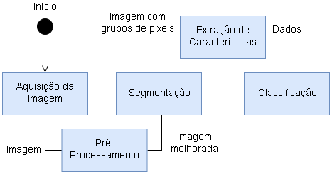
VISÃO COMPUTACIONAL
Notes:
A maioria dos sistemas de visão computacional funciona da seguinte maneira:
Uma imagem é capturada por um dispositivo de captura como uma câmera por exemplo;
É feito um pré-processamento, visando melhorar a qualidade da imagem;
É feita a segmentação, que visa extrair regiões que provavelmente possuem os objetos de interesse;
Depois, é feita a extração de características de cada região, que viram dados utilizados para a etapa de classificação, utilizando RNAs que é responsável por reconhecer o objeto na imagem.

Slide 5
VISÃO COMPUTACIONAL
Redes Neurais Artificiais
Notes:
Só mostrar parte vermelha

Slide 6
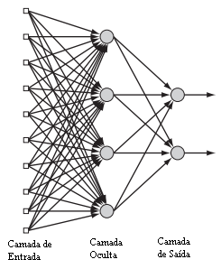
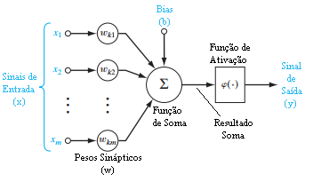
REDES NEURAIS ARTIFICIAIS
Fonte: Haykin (2009, tradução própria)
Fonte: Haykin (2009, tradução própria)
Notes:
Uma RNA é composta por uma camada de entrada, onde os dados vindos da etapa de extração de características são inseridos, um conjunto de camadas ocultas e uma camada de saída. Em cada camada existem um conjunto de neurônios.
Seus principais elementos são:
Pesos sinápticos: servem para fixar o aprendizado e na etapa de treinamento da RNA, é necessário realizar o ajuste de todos os pesos sinápticos da mesma, conforme a diferença entre o saída obtida e a alvo, definida na criação da base de treinamento;
Função de soma: realiza o somatório da multiplicação dos sinais de entrada desse neurônio com os seus respectivos pesos sinápticos;
Função de ativação: serve para modular o resultado da função de soma que será propagado para a camada seguinte da RNA como sinal de entrada.
Esse processo se repete até a camada de saída, onde o sinal de saída da mesma será o resultado da classificação/reconhecimento.

Slide 7
METODOLOGIA
A RNA necessita de dados da etapas anteriores
Redes Neurais Artificiais
Notes:
Neste trabalho, como o foco é a análise de desempenho da etapa de classificação, fica-se uma dúvida, como foi desenvolvida as etapas anteriores, que são suas dependências?

Slide 8
METODOLOGIA
Etapas implementadas no Sistema NIST, desenvolvido por Garris et al. (1997)
Base de dados foi desenvolvida por Cohen et al. (2017), com apoio do Sistema NIST
240.000 amostras de treinamento
40.000 amostras de testes
Dividida igualmente em 10 classes
Amostra:784 entradas e 1 saída (classe)
Notes:
Garris em 1997 desenvolveu um sistema de extração de dados de formulários, implementando todas as 5 etapas. Cohen coletou mais formulários escritos à mão e utilizou o sistema desenvolvido por Garris para gerar as bases de treinamento e de testes utilizadas nesse trabalho.
Essa base contém 240.000 amostras de treinamento, 40.000 amostras de testes, ambas divididas igualmente em 10 classes e cada amostra contém 784 entradas e 1 saída (classe alvo)

Slide 9
METODOLOGIA
Parâmetros Testados:
Taxa de Aprendizado
Define o quanto a RNA vai aprender com cada amostra
Momentum
Auxilia a taxa de aprendizado, para que seja mais efetiva em bases de dados com alto desvio padrão
Tamanho do Lote
Define o número de amostras que será utilizada para atualizar os pesos sinápticos
Número de Ciclos
Número máximo de iterações sob a base de treinamento.
Notes:
Ler slide

Slide 10
METODOLOGIA
Parâmetros Testados:
Camadas Ocultas
Número de Neurônios
Número de Camadas Ocultas
Notes:
Também foi analisado a contribuição de cada camada oculta, considerando o seu número e o número de neurônios que a compõe cada uma.

Slide 11
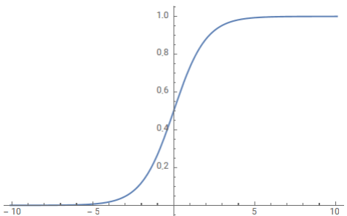
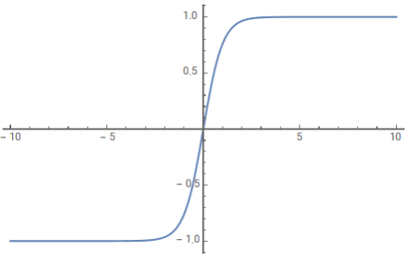
METODOLOGIA
Parâmetros Testados:
Funções de Ativação
Logística
Tangente Hiperbólica
Logística Tangente Hiperbólica
Notes:
Também foi analisada as diferença de desempenho entre as duas funções de ativação mostradas no slide.

Slide 12
METODOLOGIA
Parâmetros Testados:
Funções de Ativação
Tangente Hiperbólica
Logística
Notes:
Onde a mesma é utilizada dentro de cada neurônio.

Slide 13
METODOLOGIA
Parâmetros Testados:
Normalização
Visa aplicar uma transformação de cada amostra para que tenha:
Média aritmética próximo de 0
Desvio padrão próximo de 1
Base de Dados
Não normalizada
Normalizada
Notes:
Também foi analisado os dados de entrada, considerando o processo de normalização. Continuar com o slide.

Slide 14
RESULTADOS OBTIDOS
Notes:
Para a taxa de aprendizado, seu aumento diminuiu o desempenho nas RNAs com dados não normalizados, para as RNAs com dados normalizados, o seu aumento melhorou o desempenho.
Para o momentum, seu aumento diminuiu o desempenho nas RNAs com dados normalizados e para a não normalizada com a função logística. Apesar disso, o uso do momentum melhorou o desempenho médio das RNAs não normalizadas.

Slide 15
RESULTADOS OBTIDOS
Notes:
Mostrar gráfico

Slide 16
RESULTADOS OBTIDOS
Notes:
O aumento do tamanho do lote fez com que o desempenho das RNAs não normalizadas subisse.
Já o número de ciclos fez com que em todos os casos o desempenho subisse.

Slide 17
RESULTADOS OBTIDOS
Notes:
Já o aumento do número de neurônios aumentou o desempenho das RNAs não normalizadas e das normalizadas com a função logística.
Já o aumento das camadas ocultas fez com que o desempenho das RNAs caíssem.

Slide 18
RESULTADOS OBTIDOS
Notes:
Já o uso da normalização aumentou em torno de 20% o desempenho das RNAs
Já comparando as funções de ativação da tangente hiperbólica e a logística, observa-se que a logística teve um desempenho 7,6% pior, porém foi mais eficiente com os dados não normalizados.

Slide 19
ANÁLISE DOS RESULTADOS
DADOS NÃO NORMALIZADOS
= Taxa de Aprendizado e Número de camadas ocultas
= Momentum, Número de Neurônios, Tamanho do Lote, Número de ciclos
Notes:
Ler slide

Slide 20
ANÁLISE DOS RESULTADOS
DADOS NORMALIZADOS
= Número de camadas ocultas, Momentum*, Tamanho do Lote**
= Taxa de Aprendizado, Número de Neurônios* e Número de ciclos
* = Somente com a função da tangente hiperbólica
** = Somente com a função logística
Notes:
Ler slide

Slide 21
ANÁLISE DOS RESULTADOS
FUNÇÃO DE ATIVAÇÃO
NORMALIZAÇÃO
Tangente Hiperbólica teve um desempenho aproximadamente 7,6% melhor que a Logística
A Normalização aumentou o desempenho das RNAs em aproximadamente 20%
Notes:
Ler slide

Slide 22
CONCLUSÕES
MELHORES COMBINAÇÕES
DADOS NÃO NORMALIZADOS
DADOS NORMALIZADOS
Função logística
1 camada oculta
Número de neurônios alto
Tamanho do lote alto
Número de ciclos alto
Momentum baixo
Taxa de aprendizado baixa
Função da tangente hiperbólica
De 1 até 3 camadas ocultas
Número de ciclos alto
Taxa de aprendizado alta
Número de neurônios médio
Momentum zerado
Tamanho do lote baixo
Notes:
Ler slide

Slide 23
REFERÊNCIAS
COHEN, G. et al. EMNIST: An extension of MNIST to handwritten letters. The MARCS Institute for Brain, Behaviour and Development, Sydney, p. 10, 2017.
HAYKIN, S. Neural Networks and Learning Machines. 3. ed. New Jersey: Pearson Education, 2009. GARRIS, M. D. et al. NIST Form-Based Handprint Recognition System (release 2.0). National Institute of Standards and Technology, Maryland, p. 68, 1997
Notes:
Parar nesse slide

